Slide 1
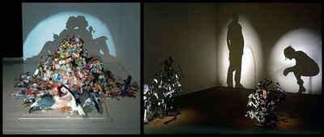
RAZIONALITA' DIVERSE
Il campo di esperienza “Ombre” come contesto cui si esercitano modi diversi di ragionare sulla realtà.

Slide 2
Dalla sperimentazione di Lia Zunino (settembre 2016)
Alla ricerca di altri Tommaso e Alessandra...

Slide 3
Dall'analisi del lavoro di Lia a settembre 2016...
… all'individuazione del campo di esperienza Ombre come ambiente per realizzare un percorso in funzione dello sviluppo di modi diversi di interpretare la realtà (razionalità diverse)

Slide 4
Le modalità in cui si esplica la razionalità in ambito scientifico sono rimaste uguali fino allo scetticismo che ha segui il post empirismo. La crisi è stata superata considerando la razionalità pratico-sociale anche nel metodo scientifico
Necessità di sviluppare razionalità diverse attribuendo ad esse pari dignità: esigenza culturale (effettiva interculturalità) e didattica (personalizzazione dell'insegnamento)
Habermas: la razionalità pragmatica dichiara irrazionali solo le teorie che non ammettono la critica all'interno del sistema comunicativo.
La razionalità comunicativa assume il ruolo svolti dalla religione e dalla metafisica.

Slide 5
Nella razionalità comunicativa è centrale la struttura argomentativa e il metodo scientifico si contestualizza nell'interazione sociale.
Riferimenti metodologici-didattici del nostro Progetto
Sviluppo dell'argomentazione e costruzione sociale
della conoscenza (Vigostskij)
Sviluppo di razionalità “diverse” (Habermas)
per strutturare e validare il ragionamento (Toulmin)
per interpretare il mondo
Didattica ipotesi, discussione, confronto ragionamenti

Slide 6
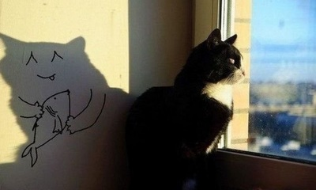
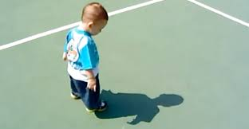
Razionalità diverse in “Ombre”
La mia ombra
mi aiuta
Razionalità teleologica: dare un senso al fenomeno attribuendo una finalità/personalizzando.
Razionalità immanente al fenomeno: spiegarlo senza oltrepassi alla ricerca di un senso ulteriore.
Come faccio a fare
questa cosa nera?

Slide 7
Avviare il percorso senza connotarlo a livello disciplinare, neanche inconsapevolmente, per attribuire pari dignità a tutti i ragionamenti
Gli insegnanti del team propongono consegne in ambito matematico scientifico e in ambito linguistico storico
Si alternano consegne che orientano verso lo sviluppo di un tipo di razionalità a consegne “neutre” in cui si evidenzia maggiormente lo stile cognitivo dei bambini, le modalità in cui esercitano la loro razionalità

Slide 8
Avvio “indeterminato”: le paure dei bambini
Matteo: C'era una volta un bambino che diceva “i mostri non esistono” invece esistevano, il re dei mostri sentì, andò in casa dal bambino, spense le luci, fece rumori inquietanti e una risata malvagia e disse: “chi dice che i mostri non esistono?” a quel punto il mostro attaccò e lo fece morire, da quel momento il re dei mostri chi diceva che non esistono se li mangiò.
Benedetta: una volta quando dovevo andare a scuola, stavo per uscire dalla porta della mia stanza ma mi ero accorta che c'era un ragno che penzolava e allora io chiamo mio papà e gli dissi “papi c'è un ragno a zampe lunghe che pende dalla porta” venne e lo uccise e così da quel giorno prima di entrare da qualche porta, accendo prima la luce da fuori e poi entro.
Dalla discussione che segue emerge il contrasto buio che nasconde/luce che svela e il fatto che l'ombra, viso senza tratti, come le maschere e i clown, fa paura; dalla necessità di conoscere le ombre la consegna di Lia: “conosciamo la nostra ombra”. Si coglie subito che Matteo e Benny sono diversi.

Slide 9
Matteo: la mia ombra l'ho conosciuta così: l'ho salutata gli ho detto il mio nome e lei mi ha detto il suo nome, gli ho chiesto se voleva giocare con me e mi ha risposto di sì. Come ci ho giocato: a prendere, a fare le ombre cinesi e a fare le gare. Caratteristiche: è molto veloce, molto giocherellona, molto vivace e anche molto sensibile. Carattere: molto sincero, molto calmo, molto bravo a leggere e a scrivere e molto gentile e educato. Era paurosa a ricopiarmi quando facevo delle posizioni difficilissime lei però ce la faceva benissimo...
Il testo sulla conoscenza della propria ombra dopo i giochi piazza mette in luce le specificità degli alunni: Matteo parla dell'ombra come di un bambino, Benedetta indaga sulla relazione oggetto/ombra, su ciò che provoca l'ombra, su come è dal punto di vista fisico e non relazionale.
Benedetta: Ho visto la mia ombra, adesso si vedevano solo le gambe, la mia ombra è molto scura, mi rende più piccola, alcune volte l'ombra si vede da sotto ... Le ombre vengono: dietro, davanti, a destra e a sinistra, l'ombra viene solo con la luce se è buio non viene, l'ombra intorno è più chiara, l'ombra fa proprio la mossa che fai, se alzi il piede e lo muovi l'ombra è ancora più scura...

Slide 10
Il parallelo fra Probabilità e Ombre
Primo testo
... e poi la pallina, con il numero dei bambini che non escono, c'è perché le abbiamo contate le palline, ma forse è la pallina che vuole stare dentro il sacchetto.
Secondo testo
Penso che i numeri mai usciti saranno in fondo e noi non ci arriviamo perché quelli che peschiamo li rimettiamo nella scatola per primi e quelli che non abbiamo mai pescato sono rimasti in fondo per ultimi.
Alla fine del lavoro sulle estrazioni dal sacchetto (febbraio 2017) permane tale distinzione (si fa il punto della situazione dopo circa 230 estrazioni).
Razionalità teleologica
Razionalità causale
Giuseppe dice che quei numeri bassi non usciranno mai e rimangono così e non arriveranno mai in cima;
Mattia dice che non escono perché sono sfortunati e non ce la faranno mai
Alex dice che chi ha poche estrazioni raggiungerà gli altri;
Gioele dice che quelli più alti hanno un livello esagerato e che quelli più bassi si alzeranno tanto mentre quelli più bassi si alzeranno di poco

Slide 11
Le consegne che inducono a sperimentare modalità diverse.
Elisa (riferita alla razionalità causale): commento del grafico sulla crescita delle piantine e scrittura del mito sui quattro elementi dopo la visita a Palazzo Reale (novembre).
Interpretazione del grafico: la piantina con tutto è cresciuta tantissimo ed è arrivata fino al 16 maggio, la piantina n. 2 senza acqua è cresciuta solo perché alla fine le abbiamo dato pochissime gocce d'acqua se no non cresceva, quella senza luce non è cresciuta tanto, è arrivata fino al 4 aprile ma poi è morta, anche quella senza aria è cresciuta tantissimo come la n. 1 perché non siamo riusciti a togliere l'aria e stava più al caldo, quella senza terra è spuntata ed è arrivata fino a fine marzo, quella all'ombra è spuntata ma è quella che è morta prima di tutte le altre.
Sole, luce, terra, acqua servono per far crescere bene le piante e sono necessarie sempre per nutrirle e per non farle morire.
Scrittura del mito
Improvvisamente dal cielo venne una palla di fuoco che distrusse tutto il prato verde e non restò neanche una pianta tranne il capo di tutte le piante. Il capo cercò di parlare con la palla di fuoco ma non ci riuscì. Arrivò l'acqua e sconfisse la palla di fuoco, allora la Natura decise di mettere gli elementi in angoli separati: in un angolo c'era il Fuoco, nell'altro l'Acqua, nell'altro la Terra e solo l'Aria poteva girare dappertutto. Così al centro dal capo delle piante uscirono tante altre piante ogni giorno e così la Terra diventò tutto un prato verde e il mondo non venne più distrutto.

Slide 12
Consegne che attivano indagini interne al fenomeno:
La gara di corsa con la nostra ombra
Disegno di ombre di un oggetto da punti di vista diversi
Consegne neutre in cui si rilevano le razionalità dei singoli bambini
Scrivi cosa è per te l'ombra/Scrivi cosa è per te la luce
Consegne che si sviluppano nell'area espressiva
Il video di Bruno Munari
https://www.youtube.com/watch?v=c0JHbCRWffM
L'operina della luce di Roberto Piumini
https://www.youtube.com/watch?v=6lqNv3DZn20
Racconti informali sulla propria ombra
Elaborazione di interpretazioni diverse (esempio: miti)

Slide 13
Razionalità teleologica
Razionalità causale
Fabiola: per vincere prima ci dobbiamo mettere in posizione poi se l'ombra è davanti o dietro le cose cambiano, se è davanti vince l'ombra se è dietro vinco io, perché se è davanti non possiamo mai superarla se è dietro l'ombra non ci può superare perché l'ombra se è davanti noi non possiamo superarla perché è troppo furba e troppo veloce, se è dietro lei non ci può superare perché se è davanti vince lei se è davanti noi siamo più veloci di lei e non ci può superare e poi vinciamo noi se è dietro se è davanti vince lei.
Io ho vinto perché la mia ombra era dietro.
Alex: per vincere l'ombra deve essere dietro di me. Il sole mi deve venire in faccia perché se il sole mi viene in faccia vinco sempre io perché la mia ombra è dietro di me se il sole mi viene dietro la schiena vincerà la mia ombra perché sarà sempre davanti. Ho vinto.
Alessandro: per far sì che vinco devo mettermi davanti al sole che mi picchia in faccia così quando la maestra dice via l'ombra è dietro e così perde e invece vinco io.
Io ho vinto contro l'ombra perché io mi sono messo contro il sole.
“La gara di corsa” fa emergere la razionalità causale (solo Fabiola è sulla razionalità teleologica.

Slide 14
Sofia
Prima le ho detto che cosa faccio dopo le ho fatto vedere cosa le ho detto poi provavamo a fare cose che facevano gli altri, la maestra ci ha chiamati e ci ha detto “ora potete giocare insieme ai compagni” e abbiamo giocato insieme, io ho giocato con Elisa, Aurora e un po' con Carola, insieme abbiamo giocato a prendere, a rincorrerci, a fare ginnastica, a parlare e abbiamo fatto altre ombre ma di animali, mostri, streghe, fantasmi, gnomi, fate, farfalle, coccinelle e tutti gli insetti, abbiamo giocato a inseguire le ombre, giocavamo a chi salta più in alto, abbiamo giocato a correre. Ho insegnato alla mia ombra le cose che ci ha insegnato la maestra a noi, abbiamo guardato tante cose che io e i miei compagni sappiamo, ci siamo seduti a riposare e dopo siamo andati di nuovo in classe a scrivere.
Benedetta
Ho visto la mia ombra, adesso si vedevano solo le gambe, la mia ombra è molto scura, mi rende più piccola, alcune volte l'ombra si vede da sotto e ieri quando ero a casa vedevo i miei compagni in giardino e dopo che erano andati in classe erano nuovamente usciti, io dicevo: “ma riescono? Cosa vanno a fare?” stavano giocando con le ombre. Le ombre vengono: dietro, davanti, a destra e a sinistra, l'ombra viene solo con la luce se è buio non viene, l'ombra intorno è più chiara, l'ombra fa proprio la mossa che fai, se alzi il piede e lo muovi l'ombra è ancora più scura io non mi ero divertita perché non l'ho proprio fatta però a casa ho fatto altri giochi ed è strano che la maestra Giuseppina li abbia fatto uscire la seconda volta.
Conoscere la mia ombra è una consegna che dà spazio all'esercizio delle razionalità che caratterizzano i bambini

Slide 15
“Scrivi cosa è per te l'ombra/la luce fa emergere le specificità individuali: Matteo (razionalità teleologica)
Per me l'ombra è una cosa un po' paurosa però è anche una cosa divertente, perché è paurosa se magari vedo un'ombra, con anche l'ombra del coltello o pistola allora penso che qualche sconosciuto vuole ammazzarmi, ma invece può essere una persona conosciuta tipo: mia mamma che ha un legno a forma di pistola o un legno a forma di coltello, ecco la mia paura.
È divertente quando faccio le ombre cinesi tipo: l'uccello aquila reale o un falco e un gabbiano, mi diverte anche fare i mostri a 4 braccia, 9 gambe e 5 teste e mi diverte anche fare le gare con la mia ombra in un modo vinco io, nell'altro lei e un modo pareggiamo.
Per me la luce è cosa cosa che mi protegge ma anche una cosa che mi orienta, mi protegge perché magari non vedo niente per colpa del buio allora penso che qualcuno mi vuole assalire di nascosto però se accendo la luce posso vedere allora se qualcuno mi vuole assalire io lo vedo allora lo schivo, ecco come mi protegge la luce contro il buio.
Mi orienta perché magari mi perdo da solo al buio così non vedo niente però se c'è una luce la seguo così quando sono arrivato dalla luce la prendo se è una torcia, così vedo le cose allora mi oriento così posso trovare i miei genitori, ecco perché la luce mi orienta così non mi perdo ecco le cose che mi orientano e la luce che mi protegge.

Slide 16
Alessio (razionalità causale)
La luce è una cosa che viene dal sole dalla luna dalle stelle dai lampadari. La luce del sole e della luna c'è in tutto il mondo anzi tutto l'universo la luce ci fa vedere ma anche dentro le case perché la luce del sole e della luna entra nelle case ma poi c'è la luce della lampadina e della TV così anche dentro casa anche se è buio fuori e tutto chiuso dentro perché puoi accendere la luce e ci vedi o la televisione e vedi lo stesso.
L'ombra si forma con il sole o la luna, con la luce che riflettono viene la nostra ombra che è una cosa che è sempre con noi fanno sempre quello che facciamo cioè ci ricopiano ogni posizione facciamo anche posizioni super mega ultra extra difficili, l'ombra ce la fa sempre a copiare anche se qualcuno si sente solo fa qualcosa con l'ombra e così non si sente solo non si annoia più e la prossima volta sa cosa fare, parlare con l'ombra, giocare con l'ombra o rincorrere l'ombra.

Slide 17
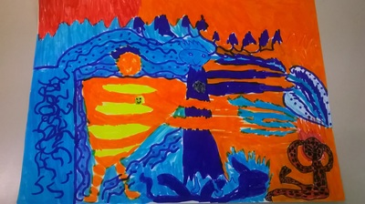
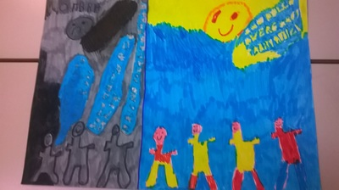
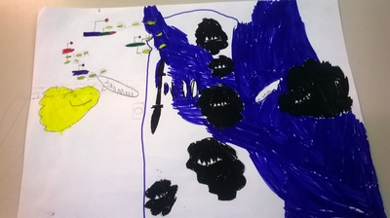
MOSTRI E OMBRE
Area espressiva: i bambini hanno visto il buio come “assenza di luce”, il buio è stato subito collegato al nero alle ombre e alla paura e tale tematica è stata ripresa dopo la visita al Museo Archeologico di Pegli in cui una parte dell'allestimento guidava a considerare le emozioni nel vissuto dell'uomo preistorico.
LUCE E OMBRE/ASSENZA DI LUCE E BUIO

Slide 18
La spiritualità dell'uomo della preistoria
Laboratorio di scrittura creativa: scrivere un testo in cui devono comparire quattro parole (fra esse ombra e caverna)
Visita al Museo archeologico di Pegli: riflessioni riprendendo le parole chiave dell'allestimento (fra esse paura e magia)
Lettura del libro “Cacciatori di mammut”: analisi di un frammento interessante
Consegne che sviluppano l'aspetto espressivo-creativo emozionale

Slide 19
Matteo (razionalità teleologica): c'era una volta un popolo di uomini primitivi che non aveva paura del buio. Un giorno qualunque una persona andò a cacciare l'orso delle caverne da solo, la caverna dell'orso era molto buia ma si trattava di un abitante del popolo che non aveva paura del buio, ma quando l'uomo entrò sentì dei suoni spaventosi e vide delle ombre spaventose, allora scappò e ritornò al villaggio urlando: “stiamo lontani dal buio fa paura!”. Tutti lo presero in giro ma il più saggio del popolo gli disse “devi venire con me nel monte Fuoco e lì troverai una cosa importante contro questa paura” così iniziò il viaggio con il saggio, ad un certo punto il saggio morì quindi proseguì da solo, aveva paura ma lui ci provava, arrivato in cima trovò il fuoco, con il fuoco sconfisse le tenebre e sparse il fuoco per tutto il mondo e allora capì le parole del vecchio.
Benedetta (razionalità causale): tempo fa in un paese terrificante c'erano delle caverne molto paurose, c'erano anche delle ombre tutte le cose che erano in quelle caverne facevano paura. Le ombre si muovevano sempre sembravano come dei ramoscelli. Chi entrava in quelle caverne scappava appena vedeva quelle ombre. Il fuoco aveva le gambe, gli occhi, la bocca, le orecchie, le mani, i piedi e il naso. Le caverne non erano caverne erano tartarughe giganti, lì dentro era tutto strano non c'era niente di normale. C'era un animale con le zampe da tigre, la coda da leone, la faccia da gatta, i denti a sciabola e il corpo da umano, quell'animale era chiamato il Leggtluman. Un tempo era stato una bellissima leonessa ma il Sole gli aveva fatto un maleficio perché non aveva ubbidito ai suoi ordini. Quando il Leggtluman uscì finalmente dalla caverna il Sole tolse il maleficio ma la leonessa era ormai troppo vecchia, divenne di nuovo una leonessa ma disse addio a tutti e morì.

Slide 20
La visita al Museo Archeologico di Pegli per esplorare la spiritualità dell'uomo primitivo: dalle parole chiave dell'esposizione all'elaborazione individuale dei bambini
Paura
Andrea: Paura degli animali feroci e della natura e dei lampi, aveva paura perché sono cose che non ha mai visto
Carola: ... dovevano trovare un modo per difendersi dalle cose che li facevano avere paura
Sabina: … e avevano paura della loro ombra.
Alex: paura del buio perché un animale feroce poteva attaccarli
Gioele: ... e dall'oscurità perché potevano spuntare tante cose.
Magia
Alessandro: I riti, colori sulla faccia, le maschere, la magia è in un modo per trovare l'aldilà cioè quello che non c'è in questo mondo. Seppellivano i morti perché volevano sapere se c'era un altro mondo. Lo sciamano è l'unico che si connette con l'aldilà.

Slide 21
Un frammento di Cacciatori di mammut: “...i cacciatori cercavano di rendersi amiche le ombre degli animali uccisi che rimanevano vicino ai corpi delle vittime...” cap. 3 pag. 32 - Scrivi il tuo pensiero su queste parole.
Alessia : l'uomo cerca di rendersi amico dell'ombra delle renne morte perché le ombre non muoiono mai ma ci sono sempre anche se un animale o una persona muore ha sempre la sua ombra accanto e per me un'ombra è anche un'anima nera, ma buona.
Giuseppe: è vero che i cacciatori avevano paura delle ombre però le nostre ombre non si vendicano di noi perché non le abbiamo uccise, ma quelle degli animali uccisi sì.
Mattia: le ombre per loro sembravano esseri viventi, avevano paura che le ombre li uccidessero e che pensano che possono entrare nelle loro anime.
Enea: a me fa pensare che i cacciatori avessero paura delle ombre degli animali uccisi, che potessero prendere vita e ucciderli perché loro l'animale l'avevano ucciso e visto che non sapevano cosa fosse l'ombra (forse pensavano fosse una persona nera), credono di poterla convincere che sia stato un altro cacciatore perché temevano questa cosa misteriosa nera e scura ed è questa la loro paura.
Benedetta: secondo me loro pensano che le ombre siano come persone vere perché se le vogliono fare amiche anche se hanno paura.
Interessante in Matteo il passaggio da una non consapevole razionalità teleologica a un inquadramento teorico della stessa: per me pensavano che le ombre volessero la vendetta e quindi che li avrebbero ammazzati. Mi fa anche pensare alle credenze che avevano gli uomini primitivi perché gli uomini primitivi credevano a molte cose che ora non sono vere e infatti le ombre non sono viventi, ma loro ci credevano perché loro avevano appena conosciuto il mondo, quindi non sapevano ancora bene le cose quindi avevano queste credenze, queste paure.

Slide 22
Costruire la relazione oggetto/ombra senza lavorare esplicitamente sul modello geometrico
Disegno di un oggetto da diversi punti di vista.
Osservazioni libere in piazzale.
Osservazione spontanea in classe: ombre di oggetti
Dalle ombre degli oggetti alle ombre delle persone
Misuriamo le nostre ombre per verificare la relazione altezza bambino/misura ombra

Slide 23
Osservazione spontanea in classe: ombre di oggetti
Discussione spontanea su sedia e tavolo illuminati all'improvviso dal sole: necessità di chiarire la relazione lunghezza oggetto e lunghezza ombra.
23 Matteo: … se il tavolo era più vicino al sole aveva l'ombra più grande se c'era la sedia aveva l'ombra più grande
24 Ins: cosa intendiamo per vicino al sole? perché anche Sabina e altri bambini quando spiegavano la loro ipotesi parlavano di vicino e lontano dal sole
25 Sofia: cioè il tavolo era più dalla parte della finestra verso il sole
31 Benny: nel senso di dire che il sole se è più contro picchia di più
37Alex: è giusto che il sole picchia sempre allo stesso modo perché non può spostarsi in due secondi
Dopo la discussione progettazione dell'esperimento per la verifica
Con Enea si chiarisce ciò che i bambini intendono con il dire che le ombre vengono uguali: intendono che si allungano allo stesso modo: Bisogna prendere un bastone di 74 cm (che rappresenterebbe la gamba del tavolo) e uno di 44 cm (che rappresenterebbe la gamba della sedia); in piazzale mettere un bastone in una posizione e misurare l'ombra e fare la stessa cosa con l'altro bastone.

Slide 24
Enea: ipotesi previsionale relazione oggetto/ombra
Secondo me l'ombra della gamba del tavolo sarà più lunga della gamba del tavolo, sarà circa 18 cm in più, quindi verrà 90 cm circa perché quando abbiamo fatto la prova in classe di vista si vedeva che l'ombra era più lunga dell'oggetto. Secondo me l'ombra della gamba della sedia sarà più lunga della sedia e sarà circa 30 cm in più, perché è più sottile e quello frega e poi in classe si vedeva a vista che l'ombra fa più lungo l'oggetto.
Per me l'ombra della gamba del tavolo è più lunga.
Enea: ipotesi previsionale relazione persona/ombra
Secondo me se ci mettiamo nella stessa posizione l'ombra di Alex viene più lunga di quella di Chanel perché è più alto Alex, se invece mettiamo quella di Chanel in un lato diverso magari l'ombra di Chanel viene più lunga di quella di Alex, se mettiamo Davide e Roberto le ombre dovrebbero venire uguali perché sono alti uguali. Le ombre vengono uguali perché il sole picchia ugualmente e se l'ombra fa Chanel più lunga fa anche me più lungo.
e

Slide 25
Ombre di persone, consegna simile a quella di Lia: “Un giorno Alex ha detto che la sua ombra era più lunga di quella di suo padre: cosa pensi di ciò? Spiega”.
Enea: io penso questo: magari Alex si è messo più avanti e visto che il padre di Alex è molto grosso l'ombra non l'avrà fatta molto più lunga, invece Alex che è molto sottile e magro l'ombra l'avrà fatta più alto e dato che magari era più avanti era più lungo.
Benny: penso che il papà di Alex sia stato più indietro cioè per esempio: Alex aveva appena sceso giù per la discesa e suo padre era a metà discesa quindi Alex aveva l'ombra più avanti di quella di suo padre, ma potrà essere anche perché se l'ombra è dietro, davanti, a destra o a sinistra, dipenderà che se dietro è più lunga o davanti o a sinistra o a destra è più lunga, dipende dalle posizioni oppure il sole dipende da come picchia, se picchia più forte o più piano perché se picchia forte l'ombra sarà più alta o più bassa e se picchia piano l'ombra sarà più bassa oppure più alta.
Sofia: è impossibile perché il padre di Alex è molto alto ed è un po' come il tavolo e la sedia che poi è finita che l'ombra della gamba del tavolo era più lunga di quella della sedia anche veramente.
Quasi tutti i bambini sono sulla razionalità causale, solo Giuseppe motiva in modo ambiguo pensando alla volontà di Alex di vincere.
Giuseppe: Alex e suo papà stavano giocando a quale è l'ombra più grande. Alex pensava che perdeva ma quando ha visto che quella di suo papà era più piccola era contento.

Slide 26
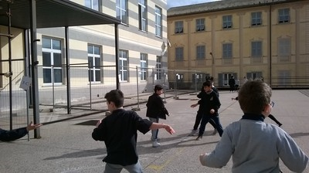
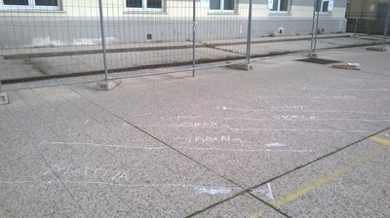
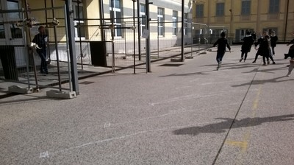
Misuriamo le nostre ombre per verificare la relazione altezza bambino/misura ombra
Lavoro importante per la costruzione del significato misura e il completamento della costruzione della scrittura decimale posizionale con l'introduzione del Sistema internazionale di misura

Slide 27
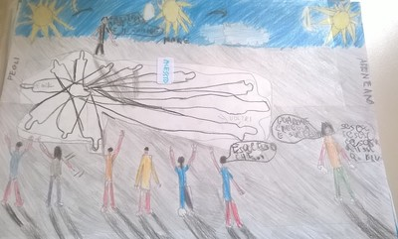
Il ventaglio delle ombre di Costantino (disegno di Alessio)

Slide 28
Le ombre nella giornata
Emergono un'ipotesi interpretativa diversamente argomentata.
Lo spostamento del sole fa cambiare la lunghezza delle ombre:
perché ho avuto un'esperienza in cui ho visto questa cosa
secondo i momenti della giornata: se è mattina o pomeriggio o se il sole è al centro.
3) se il sole è dietro di te l'ombra è molto lunga, quando va sopra la testa si accorcia poi ricresce e diventa uguale a quella delle 10:41 perché il sole è nella stessa posizione ma dall'altra parte fa cambiare la lunghezza delle ombre.
Le ombre sono in direzioni diverse perché il sole gira e cambia posizione nel cielo e allora cambiano direzione anche le ombre che vanno nella direzione opposta (si correla il percorso che il sole fa nel cielo ai cambiamenti evidenziati nelle ombre):
quando inizia a scendere anche le ombre scendono di lunghezza e continua sempre questo giro di alzarsi e abbassarsi in tutta la giornata.
Il sole non è sempre al centro e allora cambia la direzione e lunghezza delle ombre e l'ombra delle 14:42 è più lunga perché si distende.
Segue discussione improntata sulla razionalità causale ma interrotta dall'intervento di Andrea:
“Ma non abbiamo ancora deciso se le ombre sono o no una parte di noi!”

Slide 29
Dalla discussione (quasi impossibile sintetizzarla)
45 Andrea: ho capito cosa voleva dire Enea perché se io sono qua e il sole è su (mette le mani sopra la testa) mi picchia allora l'ombra diventa piccola e non si può distendere
53 Matteo: io ho un'esperienza che ero andato al pomeriggio alla fascia e ho visto che l'ombra era piccola poi sono andato a casa di Enea e è passato un po' di tempo e sono tornato al tramonto e ho visto la mia ombra lunghissima
57 Sofia: se quella delle 14:42 si può di nuovo distendere anche quella delle 10:41 che è della stessa lunghezza e se facevamo tutto il mezzo cerchio era la stessa cosa dall'altra parte
89 Andrea: ma non abbiamo ancora scoperto se le ombre sono vere o se sono una nostra parte del corpo
101 Gioele: no perché sono state fabbricate dalla luce
114 Roberto: quando spegni la luce sei nel buio e l'ombra visto che è nera nel buio si nasconde bene
132 Enea: L'ombra dell'uccellino non ce la mangiamo è che è nera come la nostra e allora si sovrappongono
137 Davide: al buio l'ombra c'è sempre sempre perché è attaccata a noi non puoi staccarla da noi
138: ins: ritorniamo a quello che ha detto Andrea decidiamo un po' se l'ombra è o no parte di noi
139 Davide: È una parte di noi
142 Alessandro: no perché è la luce che produce l'ombra
169 Gabriele: sono i raggi del sole perché quando facevamo finta di toccarci la mano noi non ce la toccavamo davvero c'era l'ombra i raggi ci prendevano e c'era l'ombra e sembra che ci toccassimo la mano
197 Alex: anche oggi in piazzale all'inizio io ho alzato la testa e avevamo tutti il sole sopra la testa e tutte le nostre ombre erano cortissime ma quando il sole è basso sul mare la mia ombra e era lunghissima
199 Fabiola: perché se il sole è qua (fa il segno con le mani sulla testa) l'ombra diventa più piccola invece se è qua (fa il segno di lato) diventa più lunga
206 Mattia: perché se picchia dietro alla testa riesce a distendersi se invece è sopra no
219 Elisa: le ombre quando sono per terra attraversano tutto però quando vai dai muri salgono sui muri
225 Sofia: ma quando c'è un muro e tu vai avanti il sole è dietro di te allora l'ombra non è per terra ma è sul muro
227 Andrea: Però salire sul muro sale si riflette sul muro però si piega

Slide 30
Razionalità causale e razionalità teleologica si intersecano.
Nella discussione i bambini devono usare i gesti perché più di tanto a parole non riesco a esplicitare: non c'è stato alcun intervento volto alla costruzione del modello geometrico che pertanto è ancora in costruzione a livello individuale e tale costruzione avviene “fisicamente”.
Mentre si tenta di costruire un'interpretazione dei cambiamenti dell'ombra della giornata, arriva la domanda di Andrea come un sasso gettato nell'acqua si allarga in molteplici onde trovando immediata rispondenza nella classe: il problema Ombre a livello di razionalità teleologica non era risolto..
Come continuare il lavoro in classe quarta senza bloccare la razionalità teleologica quando si lavorerà esplicitamente alla costruzione del modello? E come arrivare a costruire il modello?
Il problema della costruzione del modello è infatti:
un problema di possesso degli strumenti la cui costruzione passa attraverso i gesti che diventano parole ma anche attraverso forme di visualizzazione e di rappresentazione grafica (da costruire)
un ambito in cui si esercita la razionalità causale: come considerarlo anche in connessione con la razionalità teleologica?

Slide 31
Dopo la discussione: punti di vista individuali
Razionalità teleologica
Giuseppe: io ho capito che l'ombra non rimane attaccata ai bambini perché quando salti l'ombra si stacca e quando ritorni a terra è di nuovo attaccata a te. L'ombra è una parte di noi perché la controlliamo anche se la fa il sole.
Davide: io ho capito che la nostra ombra è una parte di noi, per me è anche una specie di burattino perché la muoviamo noi ed è attaccata ai nostri piedi e mani. La riflette il sole ma la muoviamo noi e secondo me è una specie di collaborazione con il sole.
Fabiola: io ho capito di più quello del muro: che c'è l'ombra che va sul muro ma ha detto Andrea che però si piega. Io l'ho capita di più perché l'hanno spiegata bene. L'ombra è parte di noi perché sta attaccata.
Razionalità causale
Gioele: io ho capito che se c'è la luce ci sono le ombre che se c'è il sole in alto le ombre sono corte perché il sole ci picchia “in basso” e se le ombre sono lunghe è perché il sole è di lato. E ho capito che l'ombra non è parte di noi perché è fabbricata dalla luce.
Enea: io ho capito che l'ombra “si distende e non” e che se il sole è alto l'ombra è lunga e che se il sole è basso l'ombra è corta. Ho capito anche che se un'ombra (tipo quella di un uccellino) va sopra alla nostra non si vede perché è nera come la nostra e non perché la mangiamo. Secondo me non è parte di noi perché è la luce che produce l'ombra.
Sofia: ho capito la cosa che ha detto Andrea dell'uccellino, quella di Enea del sole che se ti picchia in testa l'ombra diventa più corta, quella di Gioele che al buio l'ombra non c'è perché l'ombra c'è solo con la luce e la mia che se il sole è basso l'ombra è più lunga perché i raggi del sole vanno dritti dietro di te. Ad Andrea dico che l'ombra non può essere parte di noi perché se un bambino ci pianta un chiodo in pancia fa male invece se lo fa ad un'ombra non fa male.

Slide 32
Dal Rapporto tecnico: la scheda di “Andrea”
Scheda di Andrea (che avrebbe l'ombra più lunga di tutti e a mezzogiorno avrebbe l'ombra più corta di tutti), che ora è significativa in quanto fa emergere quanto il lavoro sulla relazione ombra/oggetto sia stato interiorizzato. Pochissimi pensano che non sia sole alto ombra corta, ma molti hanno difficoltà nello spiegare, diversi spiegano solo un errore.
Sofia: le cose che non sono vere sono: “il sole si è spostato e si è abbassato e l'ombra di ogni bambino è diventata più corta” non è vero perché se il sole è basso va di sbieco e l'ombra si allunga non si accorcia. L'altro errore è che se l'ombra di Andrea è sempre o la più lunga o la più corta è un'ombra molto strana perché i bambini dovrebbero avere l'ombra uguale agli altri bambini.
Fabiola: non può essere vero che l'ombra di Andrea è più lunga perché dovrebbero essere che si può essere messo più avanti degli altri. Quando l'ombra di Andrea aveva l'ombra più corta allora se lui era il più piccolo della classe allora va bene se era il più alto no. E il sole a mezzogiorno si è abbassato ma è strano che si è abbassato doveva essere in alto e spostarsi invece si è abbassato e spostato.
Matteo: se il sole fa un ventaglio e anche le ombre fanno un ventaglio il sole si sarà spostato verso il centro quindi sarà andato in alto non sarà anche possibile che l'ombra di Andrea era la più corta perché se le ombre si abbassano ma Andrea che aveva l'ombra più lunga alle 9 si sarà abbassata ma non quanto le ombre più piccole perché le ombre più piccole erano già più corte quindi se sono diventata ancora più piccole quella di Andrea si è abbassata ma non è corta come le altre. Io lo so da una esperienza che io avevo l'ombra più grande di tutte le altre e poi però non è stata l'ombra più piccola.
Matteo e Fabiola e altri “dalla razionalità teleologica” spiegano: sembra che la relazione misura oggetto/misura ombra sia stata assunta indipendentemente dalla prospettiva con cui i bambini hanno guardato inizialmente il fenomeno.

Slide 33
Ripresa dei giochi in piazzale e proposta della consegna di Lia “La mia ombra parla di me”
Durante gli ultimi dieci giorni di scuola si propone sia la consegna che aveva dato Lia Zunino “La mia ombra parla di me” che non era ancora stata proposta sia la consegna “Parla delle ombre dal punto di vista scientifico”, con il proposito di porre in discussione due tipologie di testi relativi ma non c'è stato il tempo ed è stato riandato tutto a settembre.
LA MIA OMBRA PARLA DI ME
Lei era lì, era lì, era sempre lì, sul prato che c'era il sole. Un bambino mi chiese, chi è? Io li risposi è il mio amico, lui mi rispose, amico? Da quando sei amica di questa persona chiamata ombra? Io gli risposi, da quando sono nata e l'ombra non è una persona ma è un raggio di sole grigio chiaro, l'ombra mi diceva, nella mia testa, stai muta perché non voleva che io parlavo di lei in giro. Al parco giochi tutti quando videro la mia ombra vennero intorno e rimasero lì fissi a guardare e mi chiesero, cos'è? Io risposi, è il mio amico, i bambini è un tuo amico? Ma non si può neanche toccare, io lo so ma è un mio amico personale la mia ombra, i bambini risposero eh? Ombra? non abbiamo mai sentito questa parola….
PARLA DELLE OMBRE DAL PUNTO DI VISTA SCIENTIFICO
Con la maestra Giuseppina siamo andati nel piazzale a misurare le ombre di tutti i bambini e anche delle maestre. Le nostre ombre al mattino erano lunghe prima di mangiare erano un po' più corte, al pomeriggio le ombre erano corte. La maestra ci ha fatto misurare le ombre con il metro e il decametro e anche con il righello e anche con il metro da sarta.
Sul piazzale giocavamo addirittura con le ombre, giocavamo a prendere le nostre ombre.
Alessia: razionalità teleologica

Slide 34
Enea: razionalità causale
Parla delle ombre dal punto di vista scientifico
Le ombre alla mattina sono più lunghe perché il sole è verso Pegli e la testa delle ombre verso Voltri e si distende, invece al pomeriggio sono corte perché il sole è sopra di te e non si può distendere, verso le 14:00 le ombre si allungano perché ora il sole è verso Voltri e la testa delle ombre è a Pegli e cominciano di nuovo a distendersi e alle 14:42 quando si è un po' allungata si sovrappone a quella delle 9:51. Noi sappiamo che le ombre le vediamo per terra ma sono tridimensionali perché sono sopra di noi, sotto di noi e ai lati, ma quando c'è il sole la parte del corpo che è al sole fa ombra per terra mentre la parte del corpo che è all'ombra non fa ombra per terra. L'ombra quando è buio non la vediamo ma c'è. Noi le ombre le abbiamo misurate con decametro, metro, righello da sarta, righello da 60 cm e quello da 30 cm. Le ombre quando le misuravamo la prima volta erano lunghe ma poi di giorno in giorno diventavano sempre più corte, per esempio un giorno è 280 cm un altro 210 cm un altro 180 cm si sono accorciate.
La mia ombra parla di me
Immagino che la mia ombra parli ma non ascolto voce ma è nel mio pensiero. Io immagino che la mia ombra è umana e che mi dice “Ciao Enea, come stai?” io rispondo “Sto bene, ma tu sei la mia ombra perché hai preso vita?” l'ombra dice: “perché sei stato tu a volerlo immaginando”, io rispondo sorpreso “fantastico! Ma è molto strano. Ma tu se ti butti già dalla finestra ti fai male?” la mia ombra ridendo rispose “Ma no! Neanche tu! Sei in un mondo immaginario benvenuto a Immaginandia dove tutto quello che immagini si realizza”. Io risposi: “ma che bello! Allora visto che ho tanta fame immagino una pizza enorme con salsicce e patatine” e la pizza cade subito tra le mie mani e me la mangio con gusto. Io chiedo all'ombra: “Ma tu vivi qui?” l'ombra risponde “Sto quando vuoi tu” io gli chiedo “Ma posso farti fare i gesti che voglio?” l'ombra risposte “no finché sei qua a Immaginandia” io mi diverto un sacco ballo, mangio, tutto il giorno ma poi viene sera e devo ritornare a casa e la mia ombra c'è ma non si vede più. Io vado a casa e sono me, non dimenticherò quel giorno.
Interessante che Enea espliciti che sta immaginando.

Slide 35
ANALISI LONGITUDINALE DI CASI
Elisa (razionalità causale):
Difficoltà nel disegnare l'ombra attaccata
Storia che si interfaccia con le caratteristiche del fenomeno
Spiegazione del fenomeno
Aurora (razionalità teleologica)
Nelle schede di fine primo quadrimestre ombra e oggetto hanno esistenze parallele
Ombra amica che parla di te
Riferisce osservazioni ma non spiega il fenomeno
Enea (razionalità causale):
Non ci sono difficoltà nei disegni nelle schede di fine primo quadrimestre
Storia in cui esplicita che sta immaginando e distingue dalla realtà
Spiega il fenomeno ma ha ancora misconcetti: permanenza ombra nel buo

Slide 36
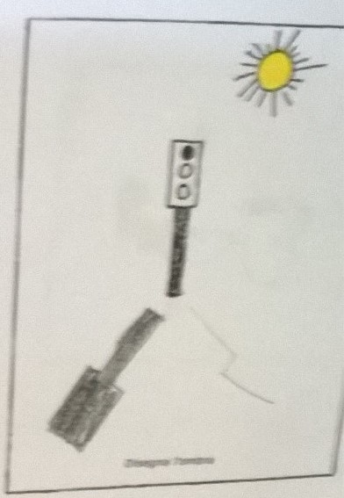
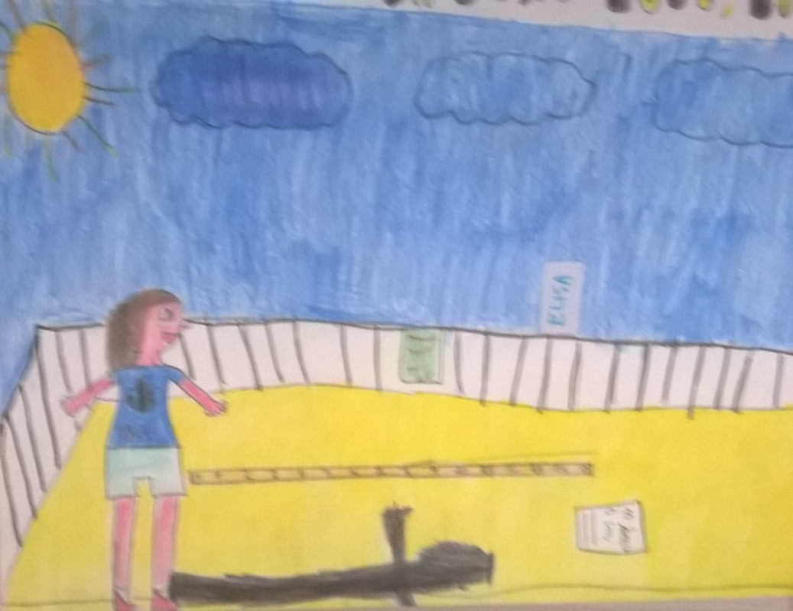
ELISA
NELLE SCHEDE DEL RAPPORTO TECNICO DI FINE PRIMO QUADRIMESTRE
LA COPERTINA DEL FASCICOLO DI OMBRE DI FINE CLASSE TERZA (DISEGNO SPONTANEO)

Slide 37
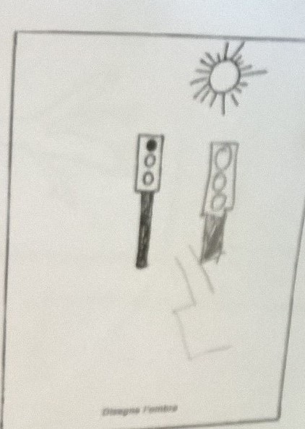
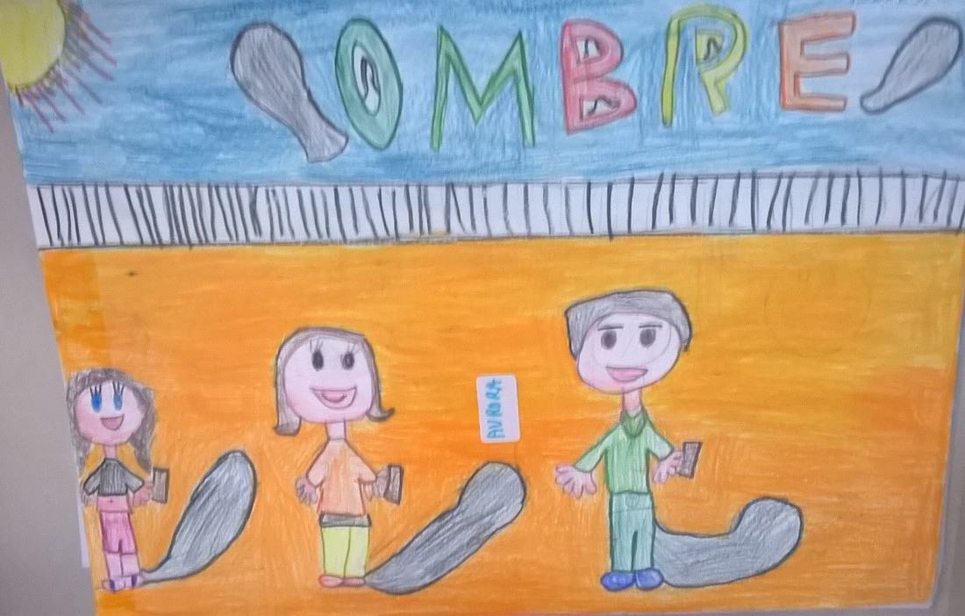
AURORA
NELLE SCHEDE DI FINE QUADRIMESTRE OGGETTO E OMBRA NON SONO MESSI IN RELAZIONE CON IL SOLE
LA COPERTINA DEL FASCICOLO DI OMBRE DI FINE CLASSE TERZA (DISEGNO SPONTANEO)

Slide 38
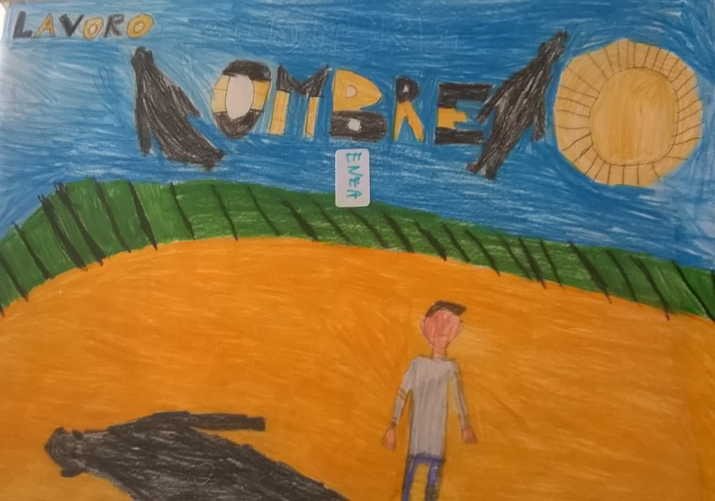
ENEA: NON CI SONO ERRORI NEI DISEGNI DELLE SCHEDE DI FINE PRIMO QUADRIMESTRE
LA COPERTINA DEL FASCICOLO DI OMBRE DI FINE CLASSE TERZA (DISEGNO SPONTANEO)

Slide 39
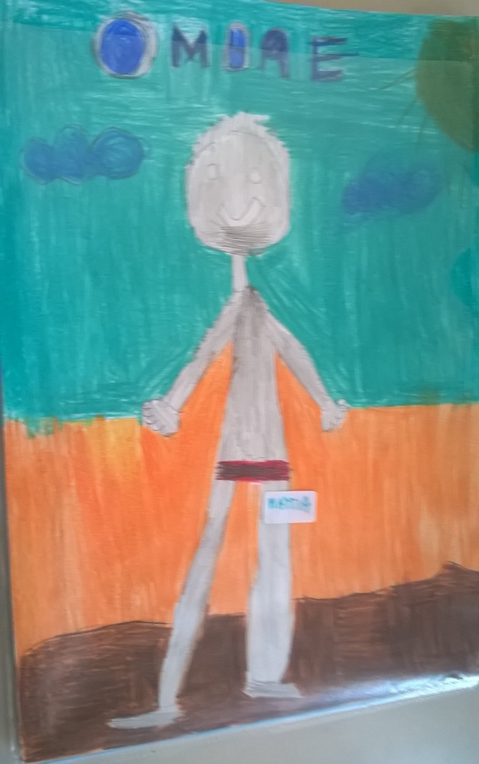
Per la riflessione finale prendo Mattia (sempre razionalità teleologica) e la sua storia in cui immagina la vita delle ombre.
La sua amica ombra cominciava a parlare del suo padrone neanche di notte smetteva di parlare del suo padrone che sono io e in estate parlava tantissimo perché andava in mare e c'era molta gente.
L'ombra parla pure con gli animali quindi con il gatto parla del suo padrone e dice che il suo padrone a scuola sta pure seduto scomposto, certe volte parla con i suoi compagni, è un po' lento però dopo ce la fa.
Invece l'ombra del gatto parla del suo padrone e dice che lui graffia, dorme miagola mangia le scatoline di tonno e così tutti i giorni cominciano a parlare del loro padrone.
Indicativa la copertina in cui disegna la sua ombra grigia come una persona.

Slide 40
Nella spiegazione del fenomeno cerca di riferirsi alle osservazioni rilevate e a quanto costruito in discussione ma ...rimane una contraddizione indice del fatto che sono affermazioni che non gli appartengono ancora.
Io mi ricordo che le ombre non sono sempre nere perché tipo se il sole picchia su uno zaino rosso l'ombra è rossa, l'ombra a mezzogiorno diventa più grande perché il sole è dietro di noi allora l'ombra si distacca e si allunga. Se c'è tipo un bambino che gli picchia il sole solo al bambino e niente al genitore poi l'ombra più lunga è quella del bambino, che l'ombra è più grande di noi stessi, che l'ombra se picchia il sole sulla testa è più corta di noi perché l'ombra non riesce a distendersi poi abbiamo fatto anche le misure e abbiamo visto che al mattino è molto lunga.
Mattia ha bisogno che il percorso in classe quarta metta in relazione il percorso del sole nel cielo con il distendersi/allungarsi dell'ombra: l'altezza del sole nella giornata si dovrà interfacciare con la costruzione di questo modello del distendersi/allungarsi dell'ombra in riferimento alla posizione del sole rispetto all'oggetto.

